Slide 1
TCP 통신 및 멀티쓰레드 기반
숭실대 상가 정보 교류 플랫폼
어서옵SSU!!
8조
월화수목금금금
20132357 박 정 훈
20132476 최 형 석
20152306 유 형 열

Slide 2
CONTENTS
01.
프로젝트 소개
02.
구현 결과
03.
세부 결과
04.
초기 기획 & 개발 결과
05.
마치며

Slide 3
01
프로젝트 소개

Slide 4
프로젝트 목표
숭실대 상가 정보 교류 플랫폼
실시간 채팅을
통한 커뮤니케이션
상점 정보에 대한
높은 접근성
숭실대 상권
활성화에 기여

Slide 5
프로젝트 목표
사장
관리자 회원가입
가게 정보 수정
공지사항 게시
고객
상가 정보 파악
사장 및 다른 고객과 채팅
위치, 메뉴 등 상점 정보 확인

Slide 6
02
구현 결과

Slide 7
시스템 구성도
사용자
(Android)
서 버
(Linux)
D B
(MySQL)
소비자
액티비티
소비자 데이터 통신 모듈
계정 TABLE
점포명,
리뷰
리뷰 TABLE
점포명, 비밀번호
점주
액티비티
점주 데이터 통신 모듈
점포 TABLE
점포명, 업종, 번호, 메뉴, 오픈여부,
…

Slide 8
메시지 프로토콜
구 분
클라이언트 → 서버
서버 → 클라이언트
0
길이, 점포명, PW
1
길이, 점포명, PW
로그인 성공여부
2
길이, 점포명, 업종, 메뉴, …
3
길이, 점포명
업종 / 번호 / 메뉴 / …
4
길이, 점포명, 리뷰
5
길이, 점포명
리뷰1 / 리뷰2 / 리뷰3 / …
6
길이, 점포명, 채팅 메시지, …
발화자 / 인원 수 / 채팅 메시지
7
카테고리(업종)
가게1 / 가게2 / 가게3 / …
8
길이, 점포명, 업종, 메뉴, …

Slide 9
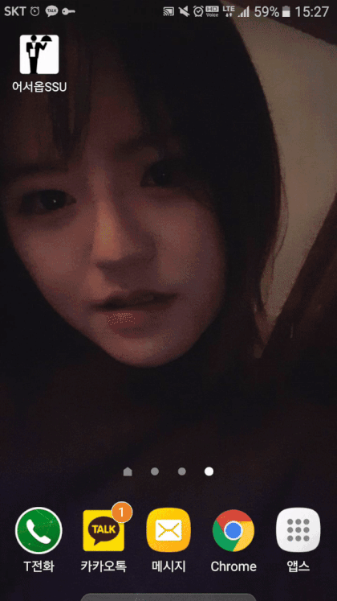
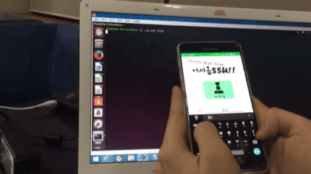
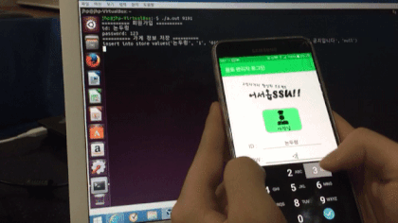
프로젝트 시연

Slide 10
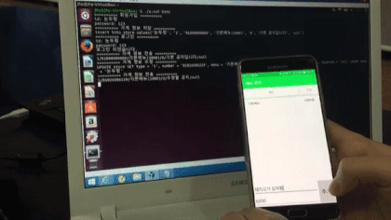
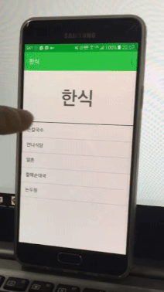
프로젝트 시연

Slide 11
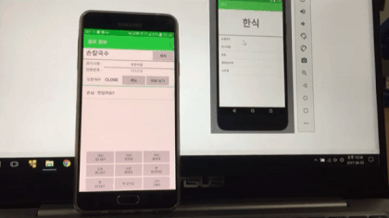
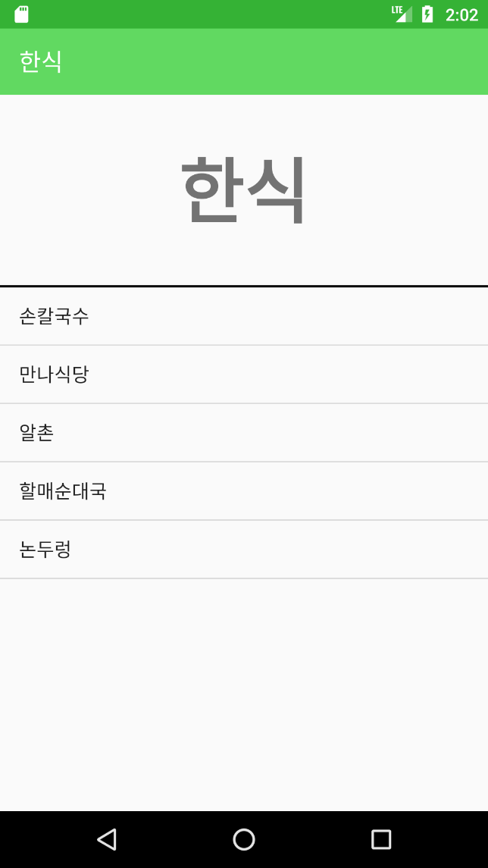
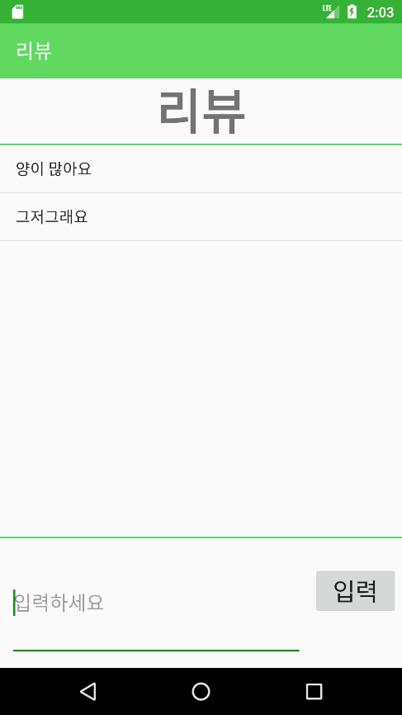
프로젝트 시연

Slide 12
03
세부 결과

Slide 13
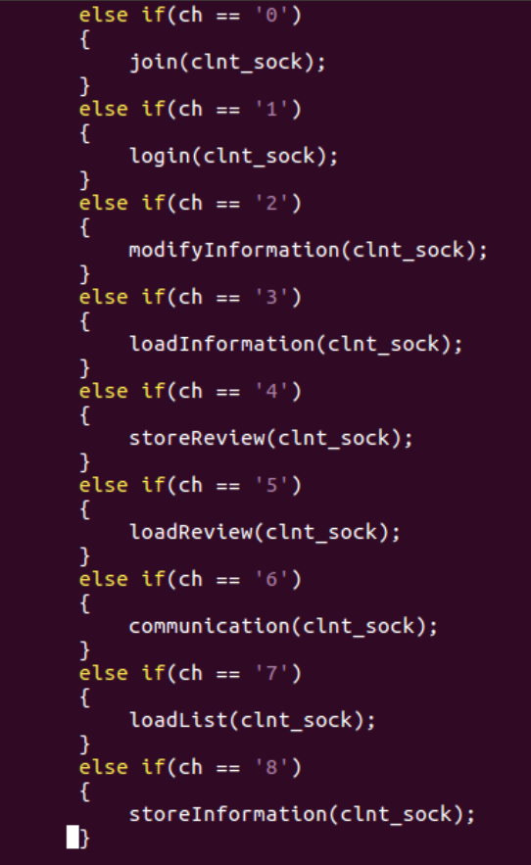
서버측 코드
메시지 프로토콜 번호에
따른 기능별 모듈화

Slide 14
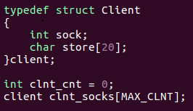
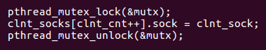
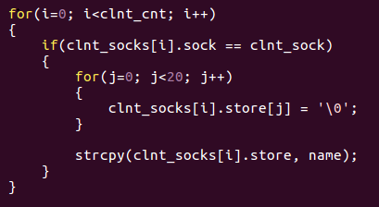
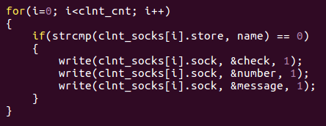
서버측 코드
채팅을 위한 소켓 관리 구조체
전역변수 동시접근을 막기 위함
(clnt_cnt, clnt_socks)
클라이언트 구조체의 가게 맴버를 갱신
해당 가게에 접속한 클라이언트에게
채팅 정보를 전송함

Slide 15
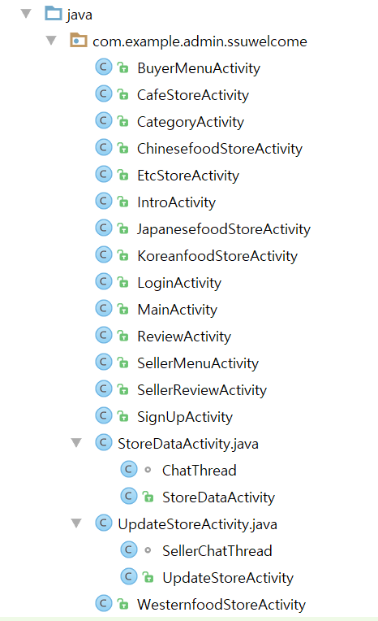
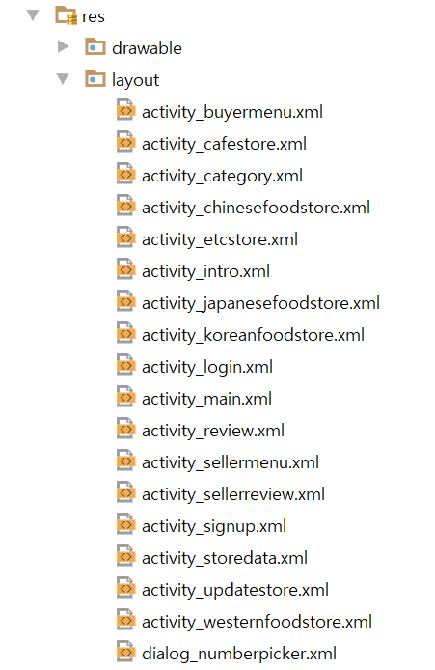
클라이언트측 코드
java 파일
xml 파일

Slide 16
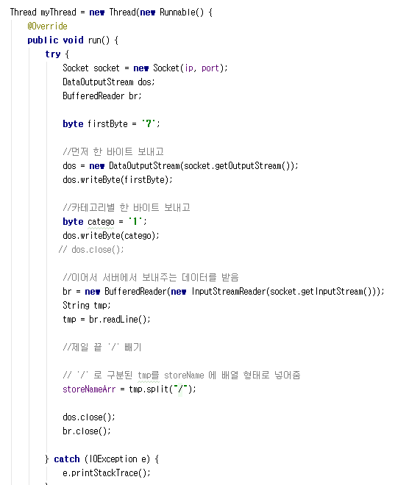
클라이언트측 코드
소켓 생성, 데이터 스트림 생성
데이터 보내기
데이터 받기

Slide 17

시스템 구성도
사용자
(Android)
서 버
(Linux)
D B
(MySQL)
D B
(MySQL)
서 버
(Linux)
소비자
액티비티
소비자 데이터 통신 모듈
계정 TABLE
점포명,
리뷰
소비자 데이터 통신 모듈
계정 TABLE
점포명,
리뷰
업종 - 점포명
리뷰 TABLE
점포명, 비밀번호
리뷰 TABLE
점포명, 비밀번호
사용자
(Android)
점포 TABLE
점포명, 업종,
번호, 메뉴, 오픈여부, 공지사항, 위치주소
점주
액티비티
점주 데이터 통신 모듈
점포 TABLE
점포명, 업종, 번호, 메뉴, 오픈여부,
…
점포 TABLE
점포명, 메뉴, 좌석현황, 전화번호,
…
소비자
액티비티

Slide 18
04
초기 기획
& 개발 결과

Slide 19
초기 기획 & 개발 결과
점포별 채팅 창 생성
이용자 상호간 직관적 정보 공유
좌석배치도
프로토콜 세분화
정보 조회와 정보 수정의 분리
메시지 프로토콜

Slide 20
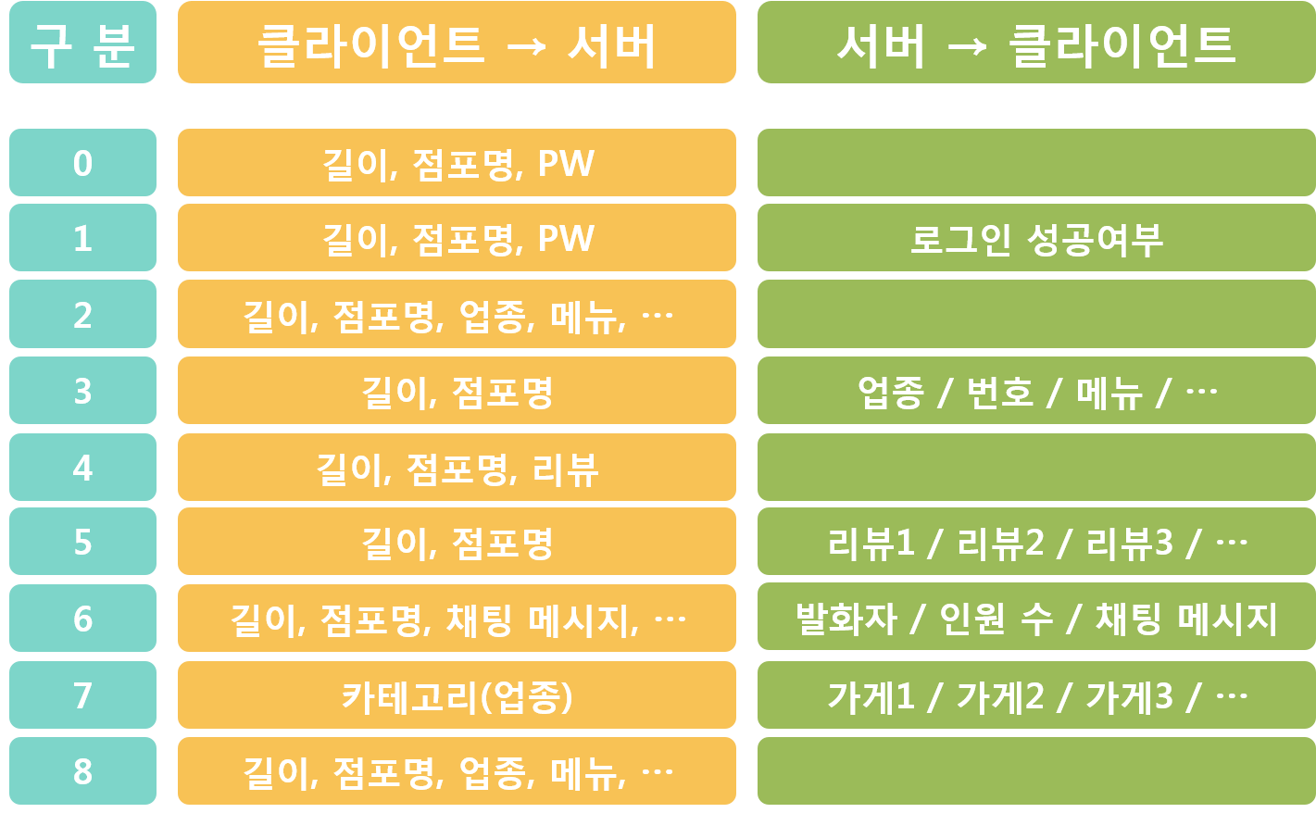
초기 기획 & 개발 결과
클라이언트(사장)가 서버에 점포 정보 저장을 요청한다.
이때 첫 1바이트(메시지 정보)를 제외한 각 정보의 길이는
가변적으로 정해진다.
메시지 정보의 분류에 따라서 보내지는 메시지의 종류는
다음과 같다.
<메시지 정보 (1Byte)>
0 : 로그인 메시지
1 : 클라이언트(사장) 정보 수정 메시지
2 : 클라이언트(고객) 정보 요청 메시지
3 : 클라이언트(고객) 리뷰 메시지

Slide 21
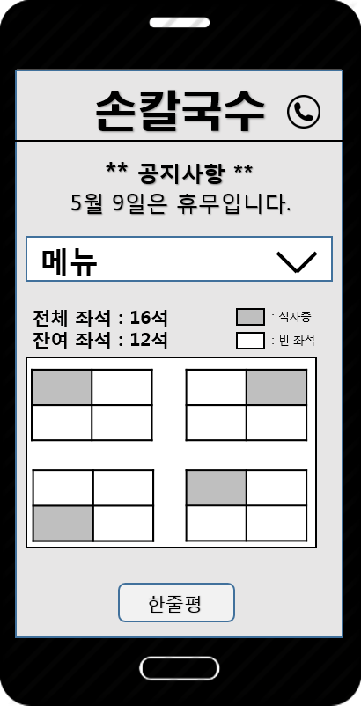
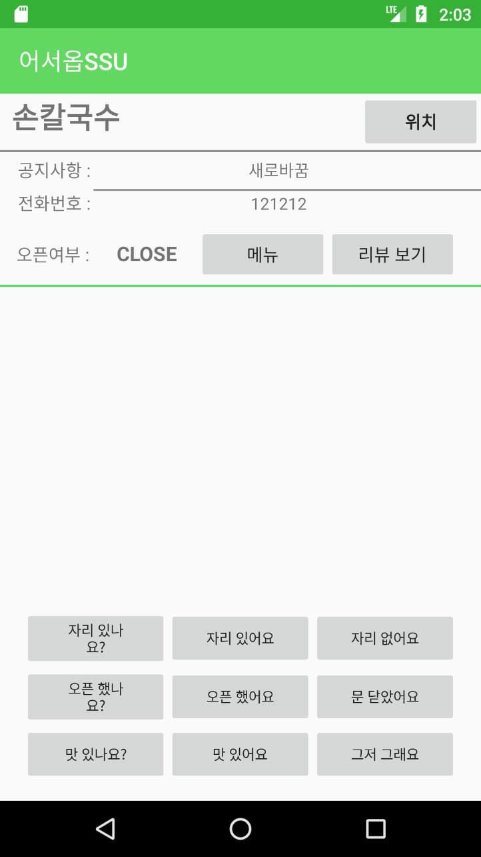
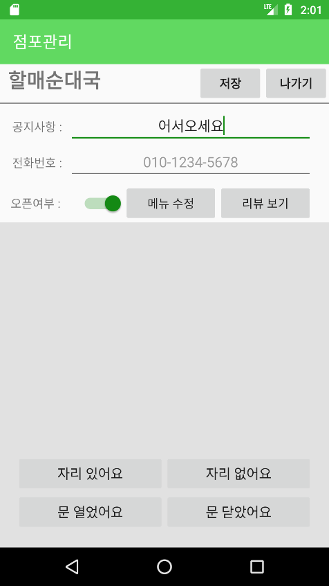
초기 기획 & 개발 결과

Slide 22
문제요소 & 해결과정
서버
클라이언트
바이트 순서 변환
안드로이드 소켓 통신 문제
동기화 문제
쓰레드 내에서의 UI 수정 문제
가상 머신에서의 통신 문제

Slide 23
05
마치며 …

Slide 24
마치며 …
박정훈
네트워크 과목에서 진행한 팀 과제는 지금까지 진행한 팀 과제에
비해 진행과정에서 예상치 못한 문제들이 많이 발생하였다. 이러한 문제들을 팀원들과 함께 해결하는 과정에서 지금까지 알고 있었던 내용을 실습하여 숙지할 수 있었고 몰랐던 내용에 대해서는 새롭게 접해볼 수 있는 기회가 되었다.
최형석
이렇게 일찍 프로젝트를 계획해서 많은 시간을 투자해 본 적이
없는 것 같다. 그렇기 때문에 기획에 맞게 결과물을 충실하게 구현해 낼 수 있었다고 생각한다. 충분한 선행 학습 없이 시작되었기에 기반 지식을 몸으로 부딪히며 배우느라 힘든 점도 많았으나 혼자가 아닌 함께였기에 결국 완성할 수 있었다.
유형열
가장 많은 시간을 들인 프로젝트였지만 가장 큰 아쉬움이 남는
프로젝트다. 이론으로만 배운 것을 실제 프로젝트에서 활용하는 것은 여러 상황을 종합적으로 인식하고 파악해야 한다는 점에서 많은 어려움을 주었다. 하지만 팀원 모두가 매우 성실히 개발에 임해주어 결과물도 잘 나올 수 있었던 것 같다.

Slide 25
THANK YOU
Q&A Time!
8조
월화수목금금금

